Slide 1

Quê hương em
Tên: Nguyễn Bảo Linh
Lớp: 5A3
Trường: Tiểu học Sài Đồng

Slide 2

Nội dung
1. Giới thiệu
2. Vị trí
3. Di tích lịch sử
4. Kết luận, cảm ơn

Slide 3

1. Giới thiệu
Huyện Gia Lâm là quê hương của những danh nhân, danh tướng nổi tiếng như:
Nguyên phi Ỷ Lan hay còn gọi là Bà Tấm (người xã Dương Xá, huyện Gia Lâm)
Công chúa Lê Ngọc Hân còn gọi là Ngọc Hân công chúa hay Bắc Cung Hoàng hậu vợ của vua Quang Trung (Nguyễn Huệ), là người xã Ninh Hiệp, huyện Gia Lâm)
Lý Thường Kiệt - Theo Phả hệ họ Ngô Việt Nam, ông tên thật là Ngô Tuấn (吳俊), là con của Sùng Tiết tướng quân Ngô An Ngữ, cháu của Ngô Ích Vệ, chắt của Sứ quân Ngô Xương Xí và cháu 5 đời của Thiên Sách Vương Ngô Xương Ngập – hoàng tử trưởng của Ngô Quyền, người phường Thái Hòa, thành Thăng Long (Hà Nội ngày nay). Có tài liệu lại nói quê ông là làng An Xá, huyện Quảng Đức (Cơ Xá, huyện Gia Lâm ngày nay). Tuy nhiên, theo văn bia Đỗ Anh Vũ (được cho là soạn vào năm 1159) thì ông vốn họ Quách, tổ tiên là người ở Lũng Tây (Cam Túc, Trung Quốc). Cha ông làm Thái úy đời Lý Thái Tông, quê ở huyện Câu Lậu, Tế Giang (nay thuộc huyện Mỹ Văn, Hưng Yên), được vua ban quốc tính, vì mới có tên là Lý Thường Kiệt. Cha của Đỗ Anh Vũ gọi Lý Thường Kiệt là cậu ruột. Sử sách Trung Quốc chép tên ông là Lý Thường Cát hoặc Lý Thượng Cát.
Đặng Thị Huệ, là một cung tần của chúa Trịnh Sâm, và là mẹ của vị chúa tiếp theo Trịnh Cán (người xã Phù Đổng, huyện Gia Lâm).
Dưới thời phong kiến, huyện Gia Lâm có nhiều danh nhân, khoa bảng nổi tiếng như: Cao Bá Quát, Giáp Hải...
Tới thời đại Hồ Chí Minh, trong sự nghiệp đấu tranh giải phóng dân tộc khỏi ách thống trị của chế độ thực dân phong kiến, đã xuất hiện nhiều danh nhân, danh tướng có công với nước như: Đặng Phúc Thông, Lưỡng quốc tướng quân Nguyễn Sơn...

Slide 4

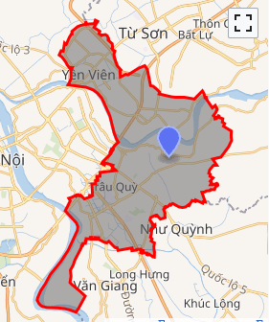
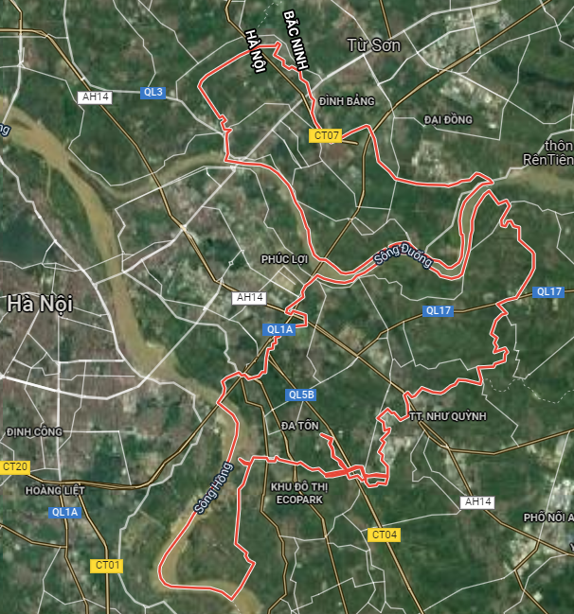
2. Vị trí
Huyện Gia Lâm nằm ở phía đông thủ đô Hà Nội, có vị trí địa lý:
Phía đông giáp huyện Thuận Thành, tỉnh Bắc Ninh và huyện Văn Lâm, tỉnh Hưng Yên
Phía tây giáp quận Long Biên và quận Hoàng Mai
Phía nam giáp huyện Thanh Trì (qua sông Hồng) và giáp huyện Văn Giang, tỉnh Hưng Yên
Phía bắc giáp huyện Đông Anh và giáp thành phố Từ Sơn, huyện Tiên Du thuộc tỉnh Bắc Ninh. Huyện lỵ của huyện là thị trấn Trâu Quỳ, cách trung tâm thành phố Hà Nội 12 km.
Về mặt địa lý, huyện Gia Lâm được phân ra làm ba khu vực, ngăn cách bởi dòng sông Đuống gồm:
Cụm Bắc Đuống: thị trấn Yên Viên và các xã: Yên Viên, Yên Thường, Dương Hà, Ninh Hiệp, Đình Xuyên, Phù Đổng, Trung Mầu.
Cụm Nam Đuống: thị trấn Trâu Quỳ (huyện lỵ) và các xã: Cổ Bi, Đặng Xá, Dương Xá, Phú Thị, Dương Quang, Kim Sơn, Lệ Chi.
Cụm Sông Hồng: Đông Dư, Bát Tràng, Kim Lan, Văn Đức, Đa Tốn, Kiêu Kỵ.

Slide 5

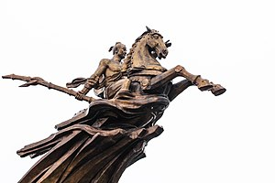
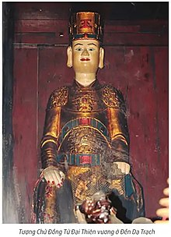
3. Di tích lịch sử
Gia Lâm là vùng đất với bề dày lịch sử gắn liền với quá trình dựng nước, giữ nước của dân tộc. Là vùng đất gắn liền với truyền thuyết lịch sử như Thánh Gióng (xã Phù Đổng) hay sự tích về Chử Đồng Tử (xã Văn Đức) một trong số Tứ bất tử được thờ phụng tại nhiều đền phủ.
Thánh Gióng
Chử Đồng Tử

Slide 6


4. Kết luận, cảm ơn
Gia Lâm là quê hương của rất nhiều danh nhân, danh tướng tài giỏi, giúp ích cho đời. Vị trí địa lí nằm trong khu vực ngoại thành Hà Nội. Nơi đây, cũng có rất nhiều di tích lịch sử nổi tiếng như Lăng Chử Xá, Đền Gióng.

